Slide 1
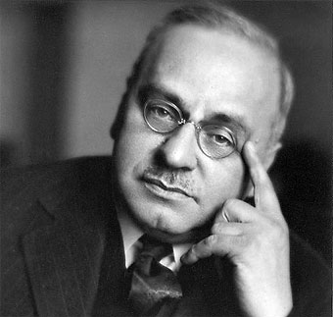
ALFRED ADLER:
PSICOLOGIA INDIVIDUAL.

Slide 2
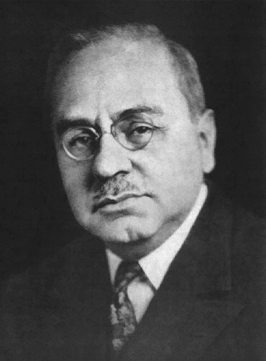
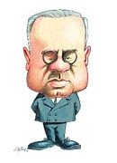
Médico neurólogo y psiquiatra austriaco, nacido en Viena, hijo de un comerciante judío de clase media.

Slide 3
ALFRED ADLER (1870-1937)
La niñez estuvo marcada por la enfermedad, la conciencia de la muerte y los celos por su hermano mayor. Padeció raquitismo (deficiencia de vitamina D que se manifiesta en el ablandamiento de los huesos) y eso le impedía jugar con otros niños.
Cuando tenia tres años, su hermano menor murió en una cama continua a la suya.
A los cuatro años Adler estuvo a punto de morir de neumonía. Cuando escucho al medico decirle a sus padres: “su hijo no tiene remedio”, decidió estudiar medicina.

Slide 4

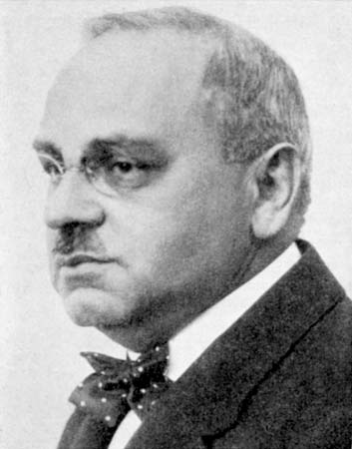
Era consentido por su madre a causa de su enfermedad, pero cuando tenia dos años fue destronado por la llegada de otro bebé. Pero sin lugar a dudas era el consentido de su padre.
Tenia celos de su hermano mayor, que era fuerte y sano y podía realizar actividades físicas, en los que Alfred no podía participar.
Se sentía inferior a su hermano y a otros niños. Por eso decidió esforzarse para superar esos sentimientos y compensar sus limitaciones físicas.

Slide 5


Poco a poco fue ganando la batalla, logrando la autoestima y la aceptación social. Le gustaba estar acompañado por la gente y fue muy sociable durante toda la vida.
En la escuela (la misma a la que asistió Freud), Adler primero fue un estudiante triste y mediocre. Era muy malo para las matemáticas, pero con mucha perseverancia dejo de ser un alumno reprobado para ocupar el primer lugar de la clase.
Su niñez parece una tragedia, pero también es un ejemplo de su
teoría de la personalidad, de como supero las debilidades de la infancia y la inferioridad para forjar su destino.

Slide 6
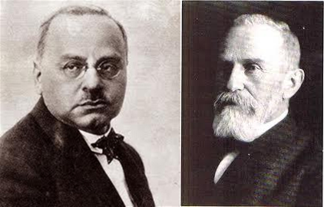
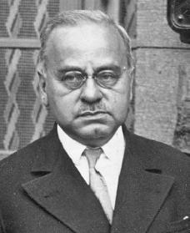
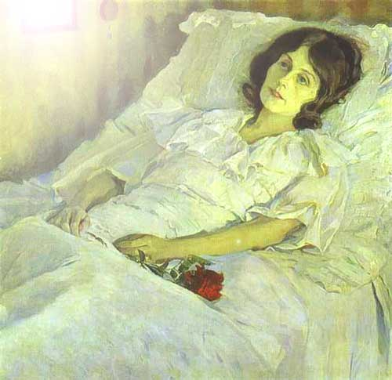
Edad adulta
Estudió medicina en la universidad de Viena, pero se graduó con un historial académico mediocre. Inició la practica privada como oftalmólogo, pero pronto decidió a dedicarse a la medicina general. Le interesaban las enfermedades incurables.
En 1910, era presidente de la sociedad psicoanalítica de Viena y coeditor de la revista de esa sociedad, empezó a criticar la teoría freudiana.
Freud reacciono con enojo ante la deserción de Adler. Se burlaba de su estatura pequeña y decía que era odioso, anormal, ambicioso rayado en la locura, celoso y sádico. Afirmo que la teoría de Adler no tenia valor alguno.
Adler nunca fue alumno ni discípulo de Freud y tampoco fue psicoanalizado por el.

Slide 7
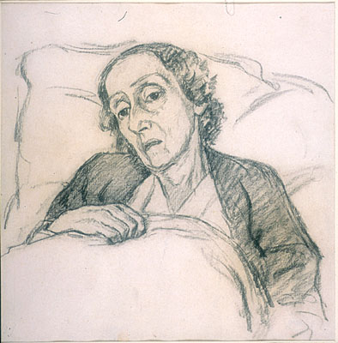
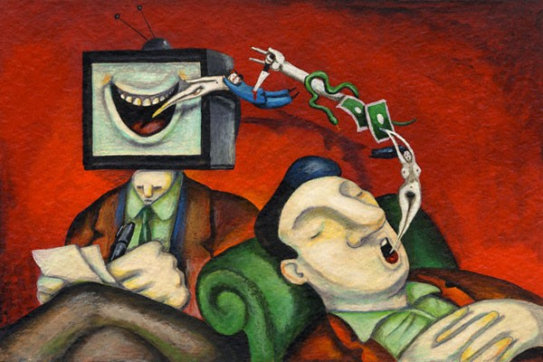
Adler calificaba a Freud de embaucador y denunció al psicoanálisis como un método sucio.
En 1912, fundó la sociedad de Psicología individual. Sirvió en el ejercito austriaco durante la primera guerra mundial (1914-1918).
En 1926 efectuó la primera de varias visitas a Estados Unidos, donde impartió clases y recorrió el país dictando conferencias para el público.
En 1937, mientras efectuaba un agotador recorrido por Europa para dictar 56 conferencias, sufrió un infarto y falleció en Escocia.

Slide 8

Sentimientos de inferioridad: la fuente del esfuerzo humano.
Según Adler, los sentimientos de inferioridad están siempre presentes como una fuerza motivadora del comportamiento.
Propuso que los sentimientos de inferioridad son la fuente del esfuerzo humano. El crecimiento individual se obtiene por medio de la compensación, es decir, de los intentos por superar las inferioridades reales o marginales.
A lo largo de la vida nos mueve la necesidades de sobreponernos a esos sentimientos y de tratar de alcanzar niveles mas altos de desarrollo.

Slide 9

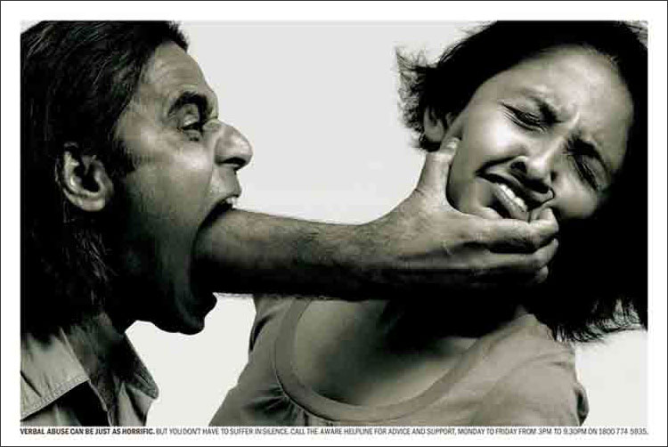
Este proceso comienza en la infancia.
En esta etapa los niños son pequeños e indefensos y dependen totalmente de los adultos. Adler pensaba que los menores saben que sus padres tiene poder y fuerza y que es inútil tratar de resistirse o de enfrentarse a ellos. Por lo mismo desarrollan sentimientos de inferioridad frente a las personas mas grandes y mas fuertes que les rodea.

Slide 10

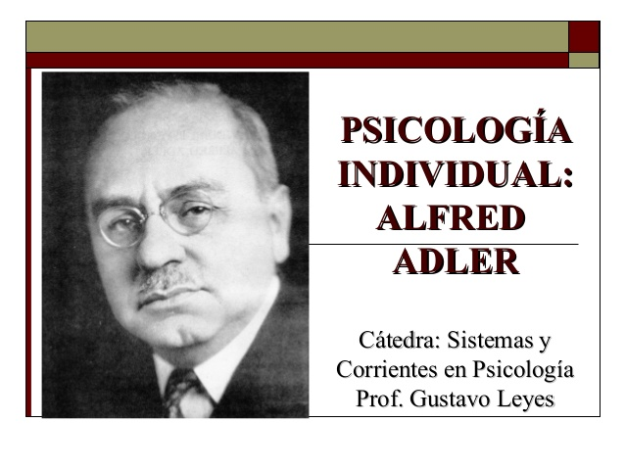
Psicología individual
Llamo psicología individual a su enfoque porque se centra en la singularidad de cada individuo y niega la universidad de las metas y los motivos biológicos que postulo Sigmund Freud.
Cada persona es fundamentalmente un ser social. La personalidad esta moldeada por nuestras interacciones y ambientes sociales únicos y no por nuestros esfuerzos para satisfacer las necesidades biológicas.
Según él, la conciencia y no el inconsciente, era el núcleo de la personalidad.

Slide 11


Complejo de inferioridad
Estado que se presenta cuando un individuo no es capaz de compensar sus sentimientos normales de inferioridad.
Las personas con complejo de inferioridad tienen una mala opinión de si mismas y se sienten desvalidas e incapaces de afrontar las exigencias de la vida.
Este complejo puede surgir de tres fuentes durante la niñez: la inferioridad orgánica, los mismos excesivos y el descuido.
Llego a la conclusión de que las partes o los órganos defectuosos del cuerpo moldean la personalidad por medio de los intentos por compensar el defecto o la debilidad.

Slide 12


El complejo de inferioridad también puede ser resultado de consentir o mimar en exceso a un niño. Los niños consentidos tienen poca sensibilidad social y son impacientes con la gente.
Los niños descuidados, no deseados y rechazados desarrollan este complejo. Su infancia se caracteriza por la falta de amor y de seguridad, porque sus padres son indiferentes u hostiles.

Slide 13


Complejo de superioridad
Es el Estado que se presenta cuando un individuo compensa exageradamente los sentimientos normales de la inferioridad.
Implica una opinión exageradamente buena de las capacidades y los logros personales.
El individuo se siente satisfecho consigo mismo, pero no siente que sea preciso demostrar su superioridad con logros.
La persona siente una necesidad de esforzarse para obtener un éxito rotundo. Los sujetos con este complejo tienden a ser vanidosos, egocéntricos y a denigrar a otros.

Slide 14


Finalismo ficticio
Adler aplicó el termino finalismo a la idea de que todos tenemos una meta ultima, un estado final, y la necesidad de avanzar hacia ella. Sin embargo las metas que buscamos alcanzar sin potenciales, pero no realidades.
Adler pensaba que nuestras metas ideales ficticios o imaginarios de comprobar frente a la realidad.
Llamo finalismo ficticio al concepto de que las ideas ficticias rigen nuestra conducta cuando luchamos por alcanzar el estado completo o integro del ser.

Slide 15


Muchas de estas ficciones dirigen el curso de nuestra vida, pero el ideal de la perfección es el mas generalizado.
Adler :
Los individuos y la sociedad están interrelacionados y son interdependientes. Casi todas las personas funcionan de forma constructiva con los demás para el bien común.
En conclusión, Adler pensaba que los seres humanos luchan sin cesar por alcanzar la meta ideal y ficticia de la perfección.

Slide 16


El estilo de vida
La meta ultima de todos nosotros es la superioridad o perfección, pero tratamos de alcanzarla por medio de diferentes patrones de conducta. Cada quien expresa esta lucha de diferente manera. Desarrollamos un patrón único de características, conductas y hábitos que Adler llamo carácter distintivo o estilo de vida.
Nuestro estilo de vida es singular y define y moldea todo lo que hacemos. Determinar cuales aspectos del ambiente observamos o ignoramos y que actitudes adaptamos.
Se aprende en razón de las interacciones sociales que ocurren en los primeros años de vida.
Y el estilo de vida será el marco de referencia de todas las conductas posteriores.

Slide 17

La fuerza creativa del yo
Pensaba que el individuo crea el estilo de vida. Creamos nuestro yo, nuestra personalidad y nuestro carácter,. Adler usaba indistintamente los tres términos como sinónimos de estilo de vida.
No permanecemos pasivos mientras las experiencias de la niñez no moldean. Esta experiencias no son tan importantes como la actitud consciente frente a ellas.
Adler decía que ni la herencia, ni el ambiente explican por completo el desarrollo de la personalidad.
En cambio, la forma en que interpretamos estas influencias sienta las bases para la construcción creativa de nuestra actitud frente a la vida.

Slide 18

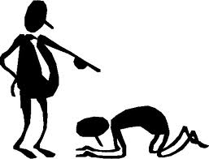

Estilos dominante, inclinado a recibir, evasivo y socialmente útil.
Adler describió varios problemas universales:
El tipo dominante: la persona muestra una actitud dominante o autoritaria con poca conciencia social. Se comporta sin la menor consideración por los demás.
Inclinado a recibir: espera recibir satisfacción de otras personas y, por lo tanto, se vuelve dependiente de ellas.
Evasivo: no hace el menor intento por encarar los problemas de la vida. Esta persona evita toda posibilidad de fracasar.

Slide 19


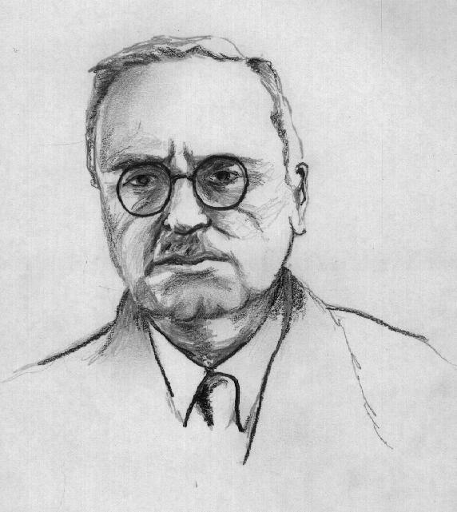
Estos tres tipos no están preparados para lidiar con los problemas de la vida diaria. Son incapaces de cooperar con otras personas y el choque entre su estilo de vida y el mundo real dan origen a una conducta anormal, la cual se manifiesta en neurosis y psicosis.
Carecen de interés social, como lo llamaba Adler.

Slide 20


El interés social
Adler pensaba que la primera tarea que encontramos en la vida es llevarnos bien con otros.
El siguiente nivel del ajuste social, que forma parte de nuestro estilo de vida, influye en nuestra forma de abordar todos los problemas de la existencia.
Propuso el concepto del interés social, definiéndolo como la capacidad innata para cooperar con otros a efecto de alcanzar las metas personales y sociales.
Las fuerzas sociales ejercen mas influencias en nosotros que las biológicas, según Adler, el potencial para el interés social es innato. (La medida en que se realice ese potencial innato dependerá de nuestras primeras experiencias sociales.

Slide 21

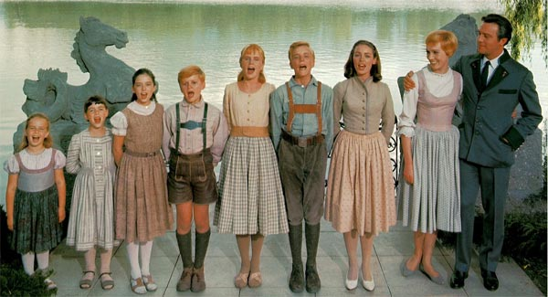
Orden de nacimiento
Es una influencia social importante en la niñez a partir del cual construimos nuestro estilo de vida.
Aun cuando los hermanos tienen los mismos padres y viven en la misma casa, su ambiente social no es idéntico.
Ser mayor o menor que otros hermanos y estar expuestos a otras actitudes de los padres crea condiciones diferentes en la niñez que contribuyen a determinar la personalidad.
Adler escribió 4 situaciones…… Ya que el orden en que uno nace en la familia, ser mayor o menor crea condiciones diferentes en la niñez que afectan la personalidad…

Slide 22
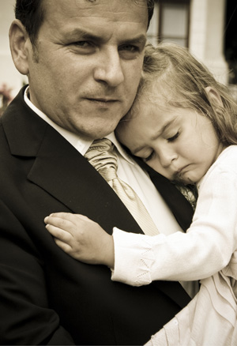

El primogénito
Cuando menos por algún tiempo, están en una situación única y envidiable.
Los padres están felices por el nacimiento de su primer hijo y le dedican mucho tiempo y atención. Tienen una existencia feliz y segura, hasta que nace el segundo hijo.
De repente dejan de ser el centro de atención y de recibir cuidados y afecto constantes, los primogénitos son destronados.
Durante algún tiempo se vuelven obstinados, se portan mal, adoptan una actitud destructiva y se niegan a comer o a irse a la cama.

Slide 23

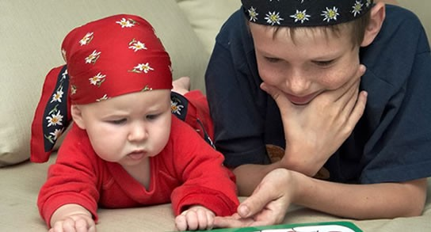
Cuando castigan a los primogénitos por su mala conducta, estos podrían interpretar la reprimenda como una prueba mas de su caída, y quizás hasta lleguen a odiar al otro niño porque, al final de cuentas, él es la causa del problema.
Adler pensaba que todos los progenitos resisten el choque del cambio de su posición en la familia, pero que los que han sido demasiado consentidos sienten una perdida mas grande. También depende la edad del niño.

Slide 24


El segundo hijo
Los segundos hijos, los que perturbaron la tanto la vida del primogénito, también están en una situación única. Jamás experimenta la posición del poder.
Aun que nazca otro niño en la familia, los segundos no sufrirán el sentimiento de desplazamiento que sintieron los primogénitos. A estas alturas los padres normalmente han cambiado de actitud y de practicas para la crianza. El segundo hijo no es novedad como el primero.
Los segundos tienen el punto de referencia del primogénito, siempre tendrán el ejemplo de la conducta del mayor como modelo, amenaza o fuente de competencia.

Slide 25


Los segundo hijos como no han experimentado el poder, no se preocupan mucho por el. Muestran mas optimismo por el futuro y suelen ser competitivos y ambiciosos como lo fue Adler.

Slide 26
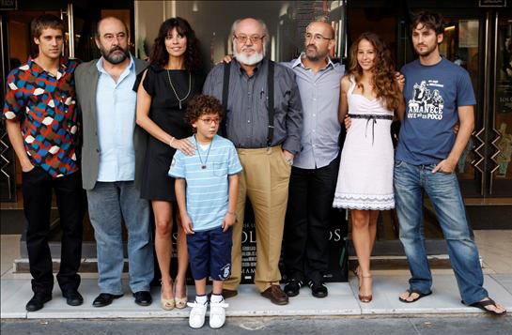
El hijo menor
Los niños menores, o los últimos, nunca sufren el choque de que otro los destroce y, con frecuencia son los consentidos de la familia sobre todo cuando los hermanos les llevan varios años.
Movidos por la necesidad de superar a los hermanos mayores, los pequeños muchas veces se desarrollan a gran velocidad o puede ocurrir lo contrario, si los pequeños son demasiados consentidos y creen que no necesitan aprender a hacer nada por si mismos.
Cuando crecen estos niños quizá conserven la indefensión y la dependencia de la niñez. Estas personas como no están a acostumbrados a luchar ni a esforzarse y podrían tener dificultad para adaptarse a la edad adulta.

Slide 27


El hijo único
Los hijos únicos nunca pierden la posición de primacía y de poder que tienen en la familia; nunca dejan de ser el centro de atención.
Como pasa mas tiempo con adultos, maduran pronto y manifiestan conductas y actitudes de adulto.
Los hijos unicos suelen tener problemas cuando descubren que en territorios fuera del hogar- digamos en la escuela- no son el centro de atención.

Slide 28
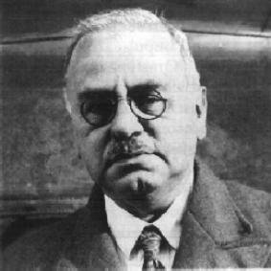
Con sus ideas respecto del orden de nacimiento, Adler no esta proponiendo reglas firmes del desarrollo.
Adler surgiere que resulta muy probable que ciertos estilos de vida se desarrollen en función del orden de nacimiento en combinación con las intersecciones sociales tempranas.

Slide 29
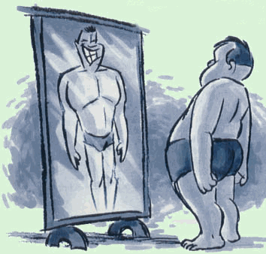

Cuestiones relativas a la naturaleza humana
El sistema de Adler nos brinda una imagen esperanzadora y optimista de la naturaleza humana, que es la antítesis de la concepción oscura y pesimista de Freud.
Para nuestra autoestima, sin duda es mas satisfactorio considerar que somos capaces de moderar conscientemente nuestro desarrollo y destino, en lugar de pensar que nos dominan fuerzas instintivas y experiencias de la niñez que no podemos controlar.
La concepción de Adler algunos aspectos de la naturaleza humana son innatos.

Slide 30
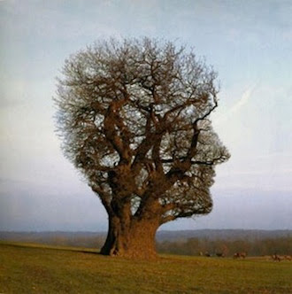
La influencias de la niñez son importantes, sobre todo el orden de nacimiento y la interacción con los padres, pero no somos victimas de los hechos de la infancia. Por el contrario, los empleamos para crear nuestros estilos de vida.
Adler pensaba que toda persona lucha para alcanzar la perfección y veía a la humanidad de forma análoga

Slide 31

Los primeros recuerdos
Según Adler, la personalidad se forja durante los primeros cuatro o cinco años de vida. Nuestro primeros recuerdos de ese periodo indican el estilo de vida que nos sigue caracterizando de adultos.
Adler descubrió que no importa mucho si lo recuerdos de sus clientes eran hechos reales o fantasías.
El interés primario de la vida de las personas giraba en torno a los incidentes recordados.
Adler le pidió a 100 médicos que describieran sus primeros recuerdos, la mayoría se referían a una enfermedad o a una muerte en la familia, lo cual aparentemente los había impulsado a volverse médicos.

Slide 32
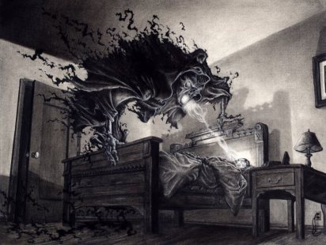

Análisis de los sueños
Adler coincidía con Freud en el valor que tiene lo sueños para comprender la personalidad, pero no estaba de acuerdo en cuanto a la manera en que se deben interpretar.
No creía que los sueños cumplieran deseos o revelaran conflictos ocultos. Por el contrario, implicaban lo que sentimos acerca de un problema actual y lo que pensamos hacer al respecto.

Slide 33
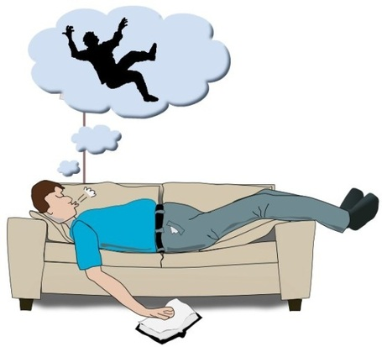
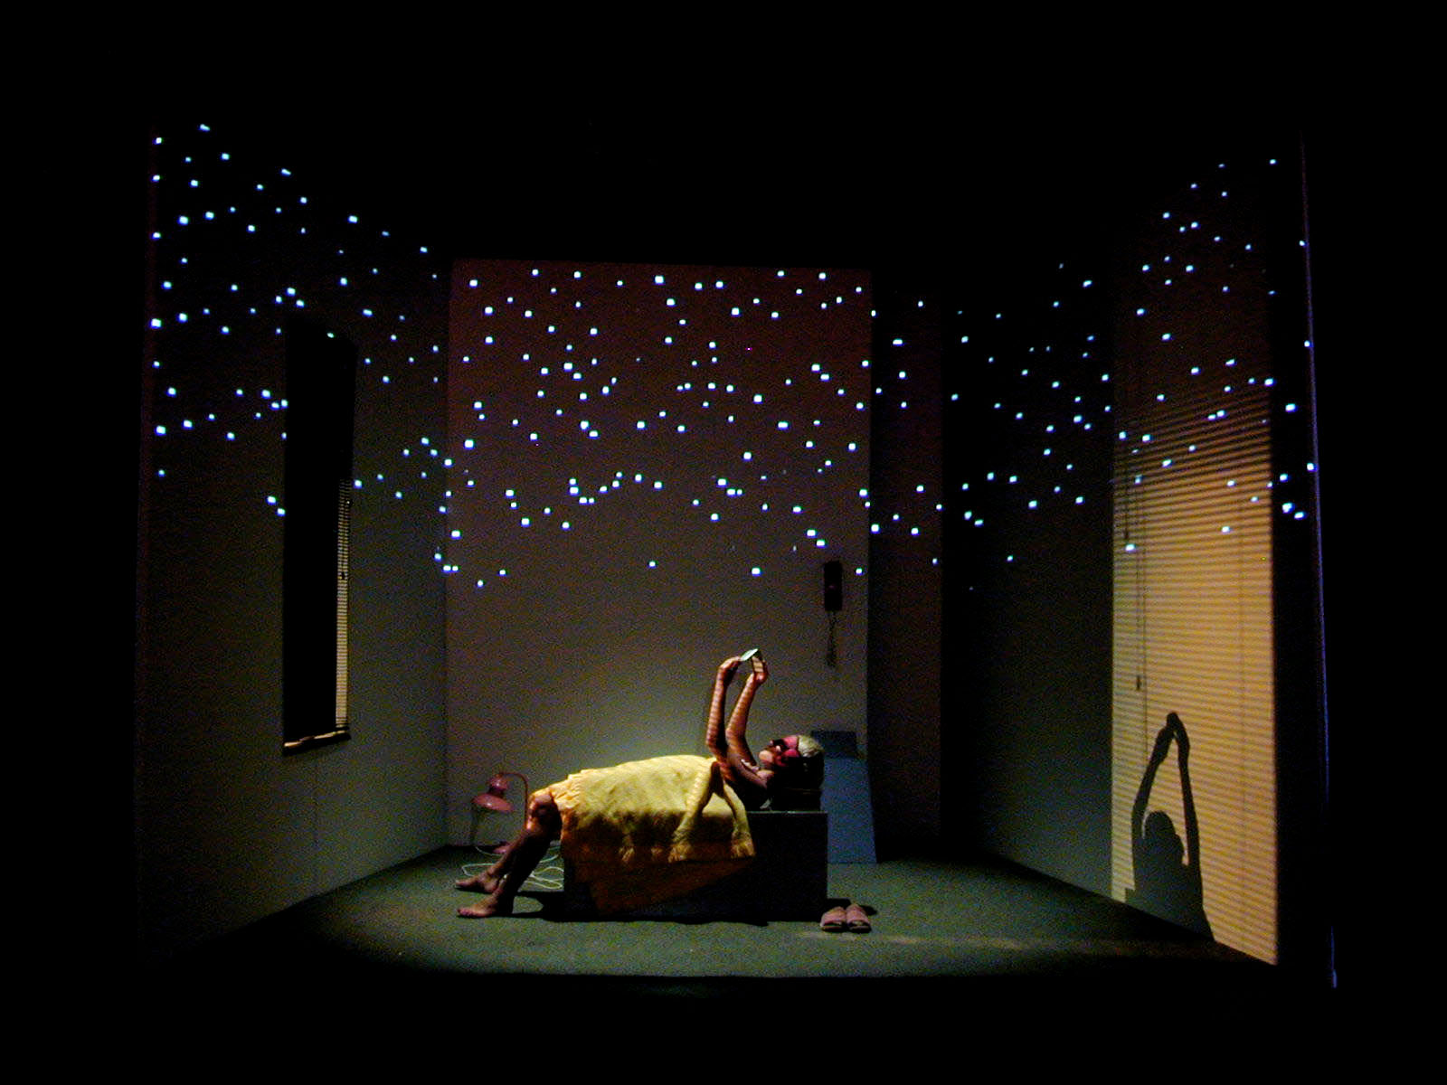


Adler escribió interpretaciones comunes a algunos sueños. Muchas personas referían algunos en los cuales caían o volaban, Freud los interpretaba en función de sexo.
Según Adler soñar que uno cae indica un estado emocional de perdida o desplazamiento, como el temor a perder la autoestima o el prestigio.
Soñar que uno esta volando revela la lucha por superarse.
Los sueños que combinan la caída y el vuelo indican el temor a ser demasiado ambicioso y por lo mismo a caer.
El de ser perseguido sugiere un sentimiento de debilidad frente a otros.
Los sueños desnudos significa tener miedo a delatarse.

Slide 34
Investigación sobre la teoría de Adler
El principal método de investigación de Adler fue el estudio de caso.
Los datos y métodos de investigación de Adler están sujetos a las mismas criticas que mencionamos en el caso de Freud y Carl.
  Adler no hizo el menor intento por comprobar la veracidad de los datos proporcionados por los pacientes y tampoco aplicar el método experimental.
  Unos de sus seguidores escribió: Adler quería que su psicología fuera una ciencia, pero no es una psicología fácil de comprobar con el método científico. Bibliografía

Slide 35
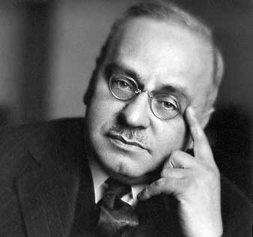
Gracias.
Bibliografía: Teoría de la Personalidad.
Duane P. Schultz and Sdney Ellen Schultz.

